Slide 1
ТЕМА: «Развитие физических качеств у детей дошкольного возраста через подвижные игры с мячом»
МБДОУ «Детский сад № 369»
Инструктор по физической культуре
Шишлова Мария Альбертовна

Slide 2

Игровая форма, как основа гармоничного развития
АКТУАЛЬНОСТЬ
Фгос до
Фоп до
приобретение ребенком двигательного опыта в различных видах деятельности;
развитие психофизических качеств;
воспитание интереса к различным видам спорта;
приобщение к здоровому образу жизни.
Универсальность мяча: мяч - один из самых доступных и любимых детьми спортивных снарядов
Комплексное воздействие: игры с мячом эффективно развивают моторику, координацию, ловкость, глазомер и укрепляют здоровье в игровой форме.

Slide 3

Цель
Развитие физических качеств у детей дошкольного возраста через подвижные игры с мячом

Slide 4

Задачи
Формировать потребность в двигательной активности , интерес к подвижным играм;
Обогащать двигательный опыт детей; развивать умение технично, точно, осознанно выполнять движения;
Учить соблюдать правила игры, проявлять инициативность, самостоятельность, партнерское взаимодействие в команде;
Воспитывать нравственно-волевые качества, стремление к сохранению и укреплению собственного здоровья;
Обогащать развивающую предметно - пространственную среду;
Способствовать установлению партнерских взаимоотношений с родителями, укреплению детско-родительских отношений.

Slide 5

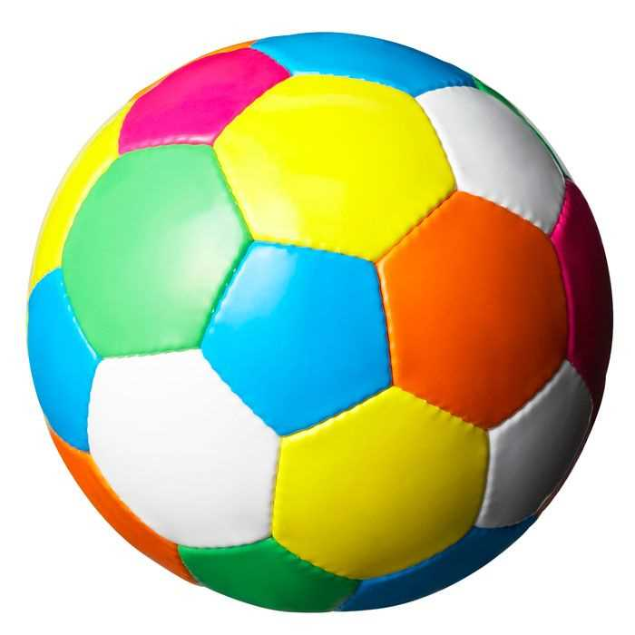



Мяч, как инструмент развития
Броски и ловля (на точность)
Передачи на дальние расстояния
Развивает Координацию (глазомер, точность движений).
Развивает Силу метания и общую Выносливость.
Увертывание от "пятнашек" с мячом
Ведение и дриблинг
Развивает Быстроту и Ловкость.
Развивает Быстроту реакции и Ловкость (переключение движений)

Slide 6
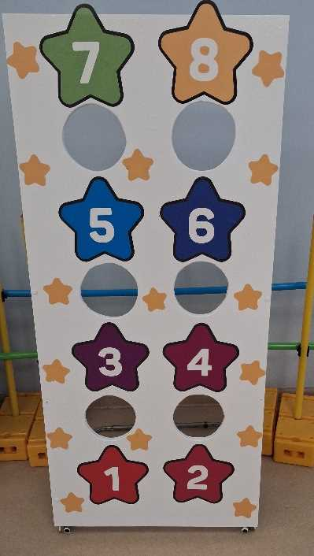
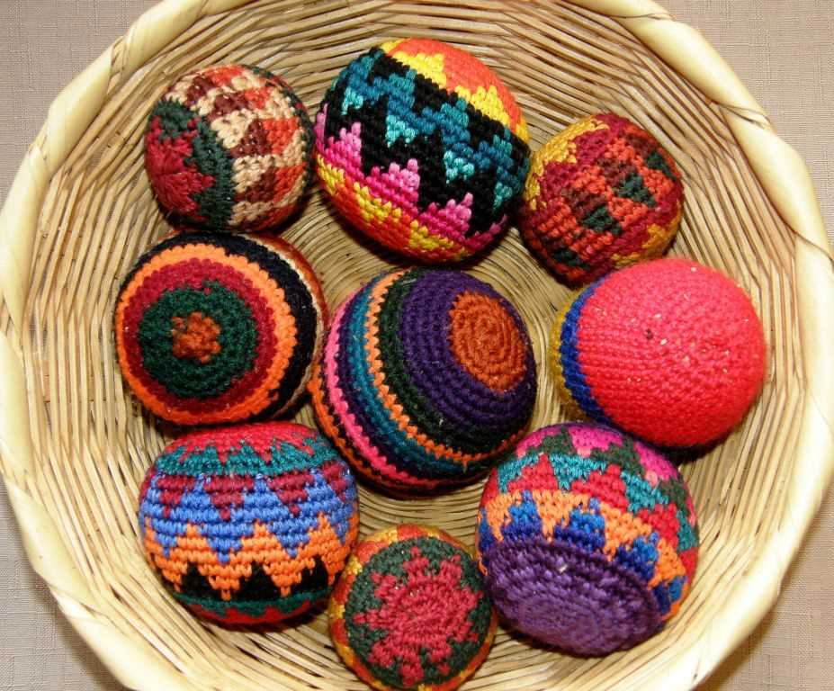
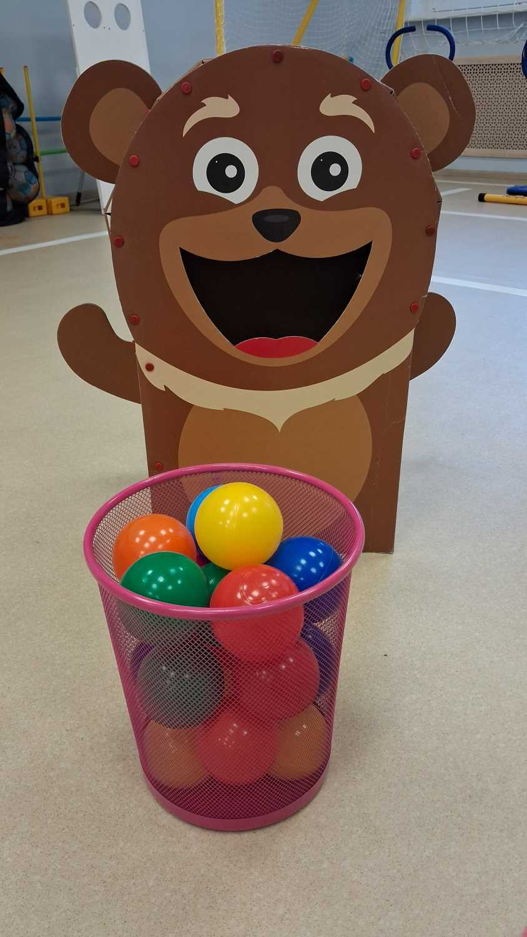
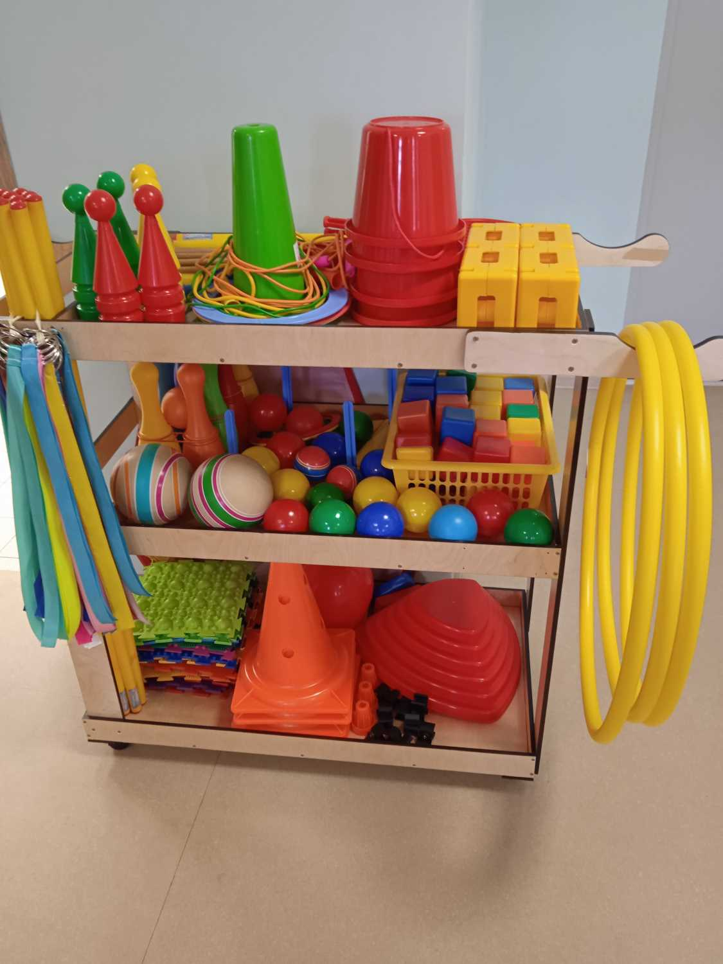
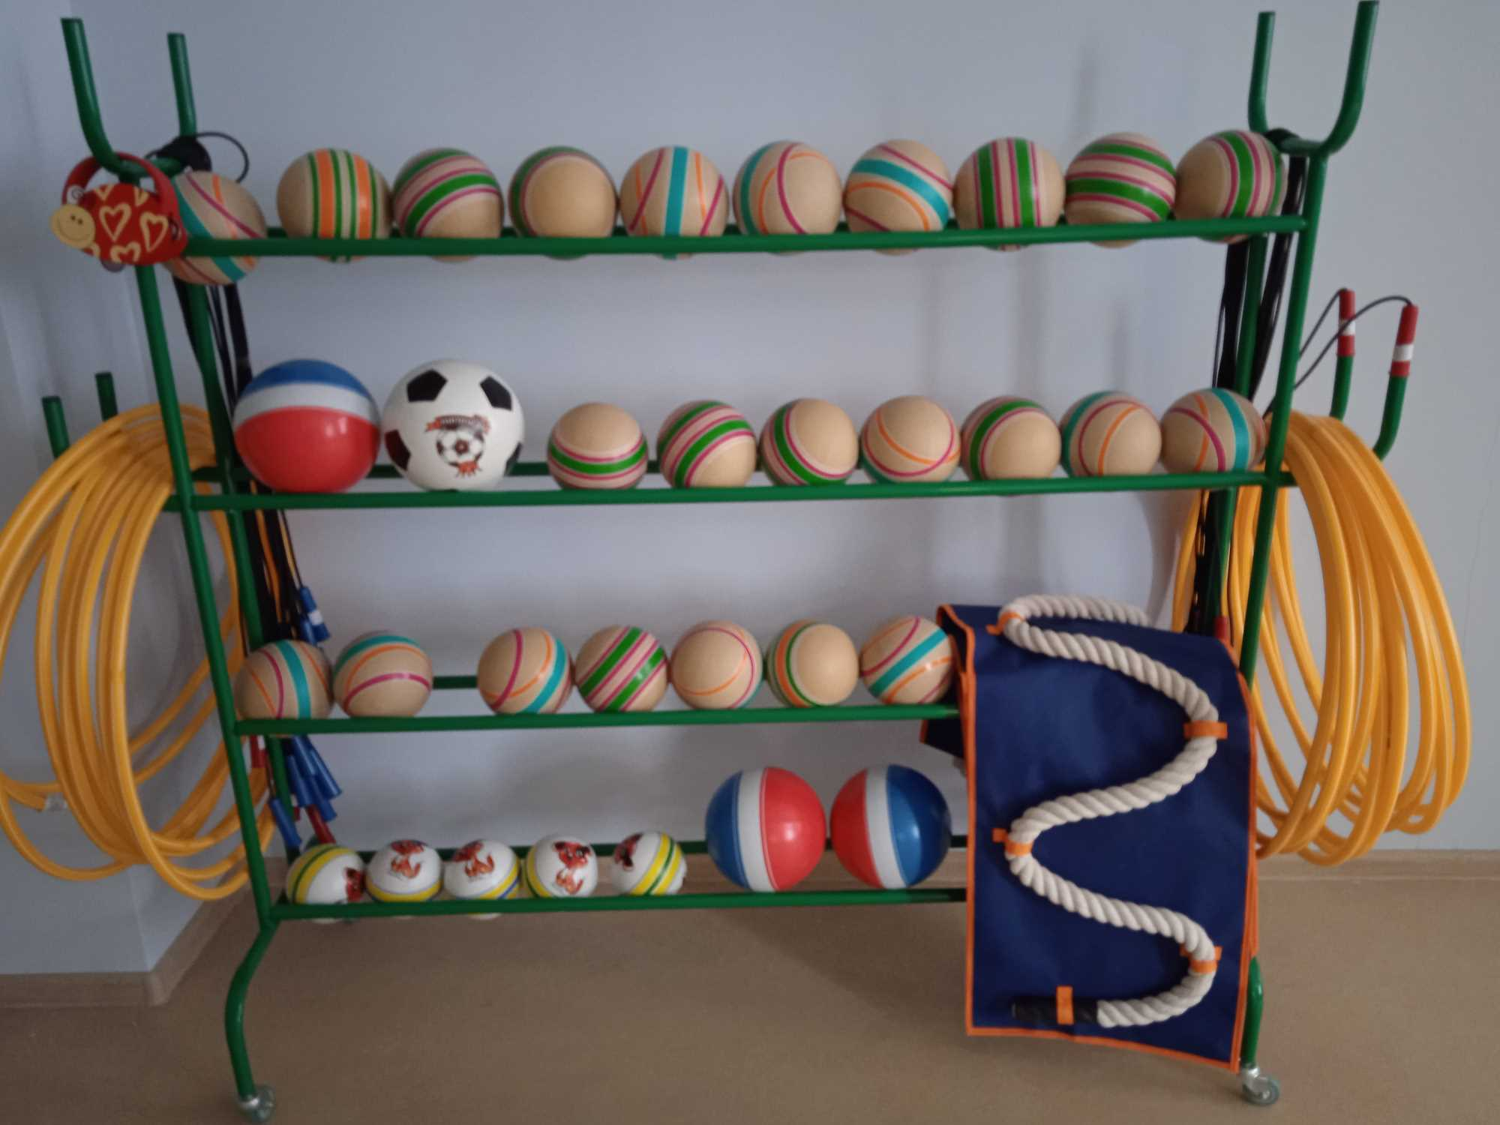
Обогащение Развивающей предметно - пространственной среды
1. «Библиотека мячей» (вариативность и сенсорика):
Резиновые мячи (разных размеров и цветов); мячи для ознакомления с видами спорта ( футбольные, баскетбольные, теннисные); мячи - гиганты (фитболы) ; текстильные мячи; сенсорные мячи (с шипами, с выемками); вязанные мячи.
2. Интерактивные зоны и мишени (насыщенность):
Вертикальные и напольные мишени; баскетбольное кольцо; футбольные ворота; напольная разметка; координационная напольная лестница .
3. Нестандартное оборудование (трансформируемость):
«Ловишки» - поймай мяч; туннели для скатывания мячей; «бильбоке»; парашют для игр с мячом; косички - для эстафет с мячом; веревочный лабиринт - прокати мяч.
4. Визуальные алгоритмы и схемы (информативность):
Картотека схем с графическим изображением правил игр; экран достижений (таблица, где дети могут отмечать свои успехи); инфографика «Виды спорта с мячом».
5. Зонирование и хранение (доступность и безопасность):
Мобильные стойки на колесиках, мобильные переносные сетчатые корзины; маркировка (обозначение места хранения мячей разного типа картинками - символами).

Slide 7
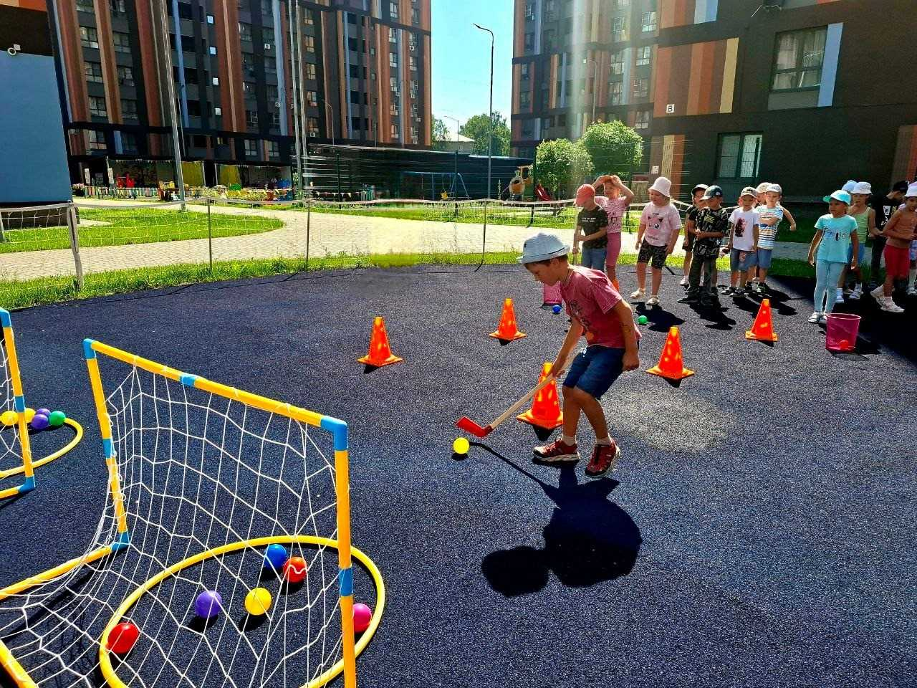
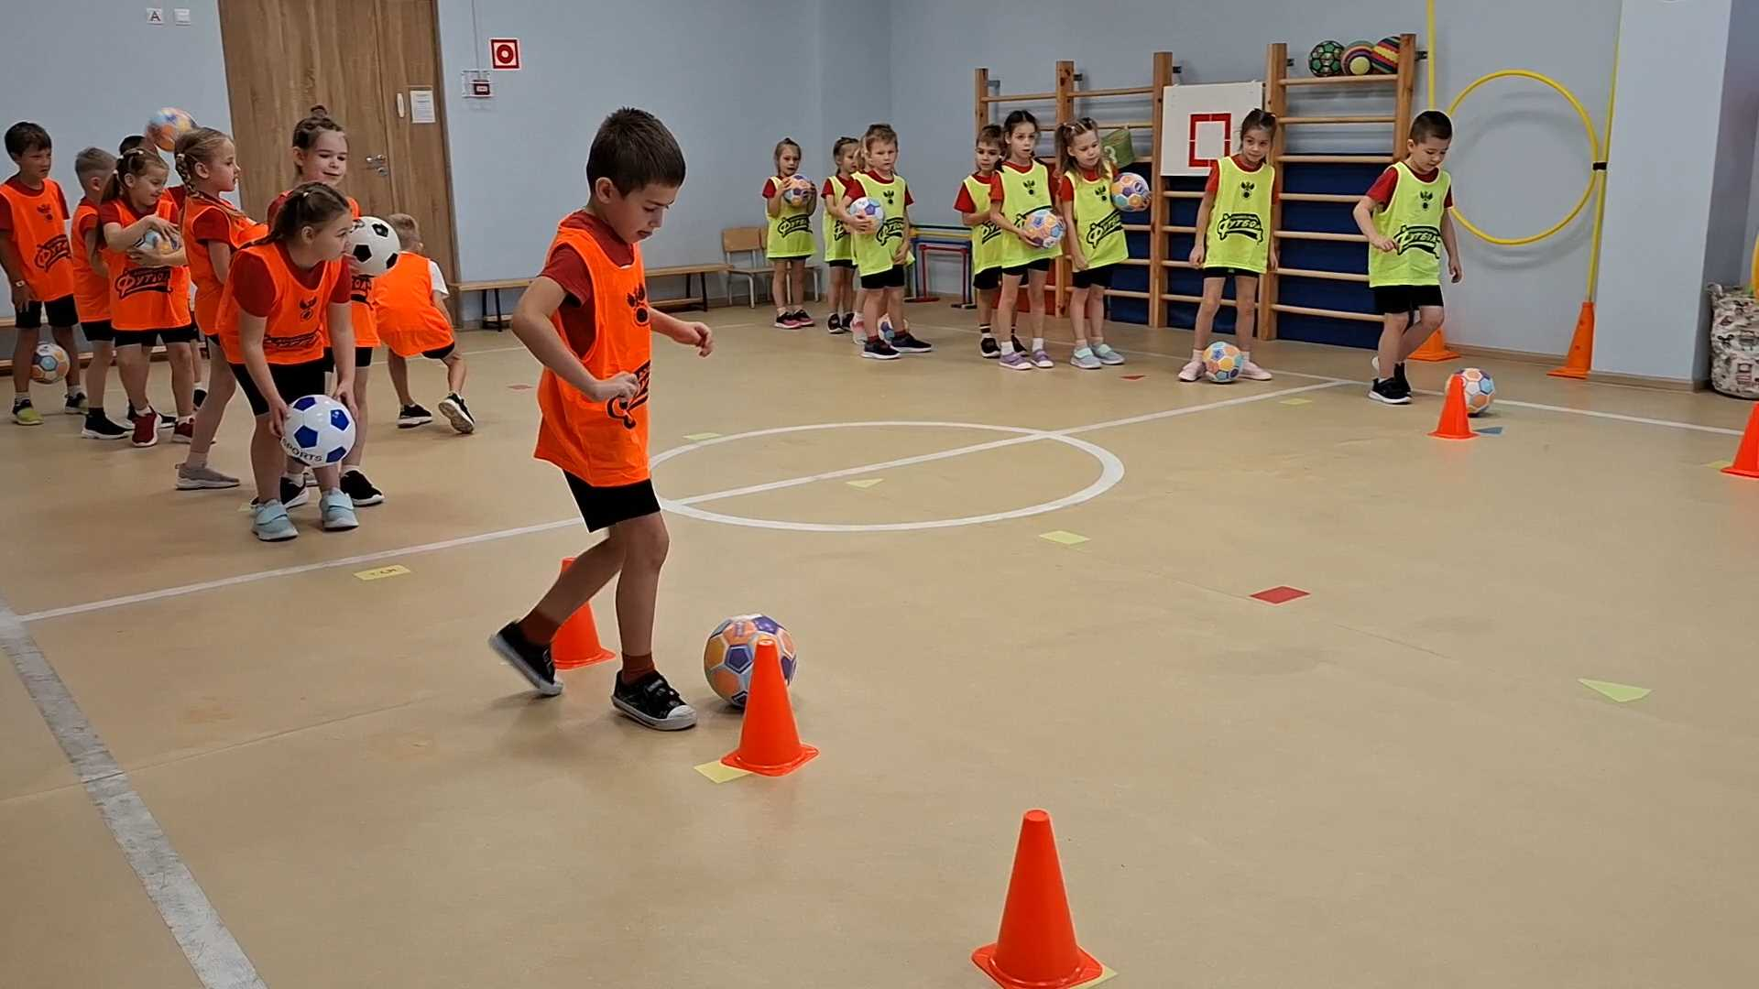
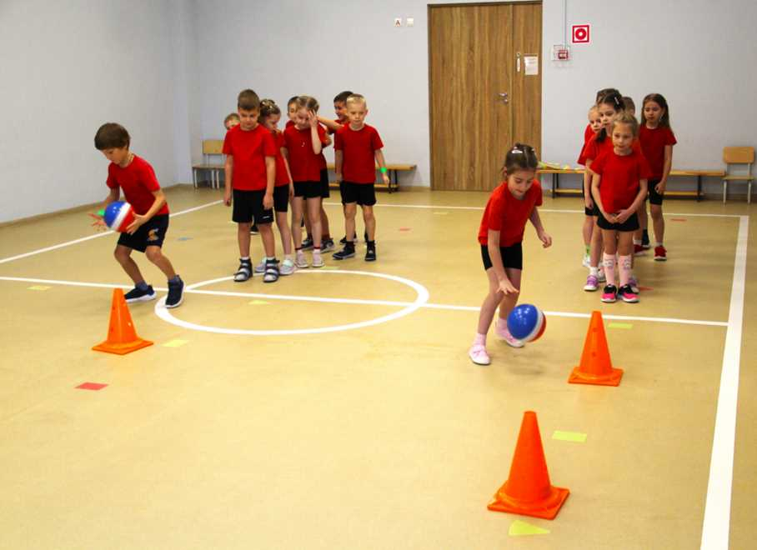
Игры с мячом на ловкость
"Поймай меня" (с ведением):
Ребенок ведет мяч по заданной траектории, избегая препятствий или водящего.
Ведение может быть носком ступни, внутренней стороной стопы (элементы игры в футбол)
Дриблинг –ведения мяча при помощи ударов об пол ( элементы игры в баскетбол)
Ведение мяча при помощи клюшки ( элементы игры в хоккей на траве)
Требует высокой концентрации и перестроения движений

Slide 8
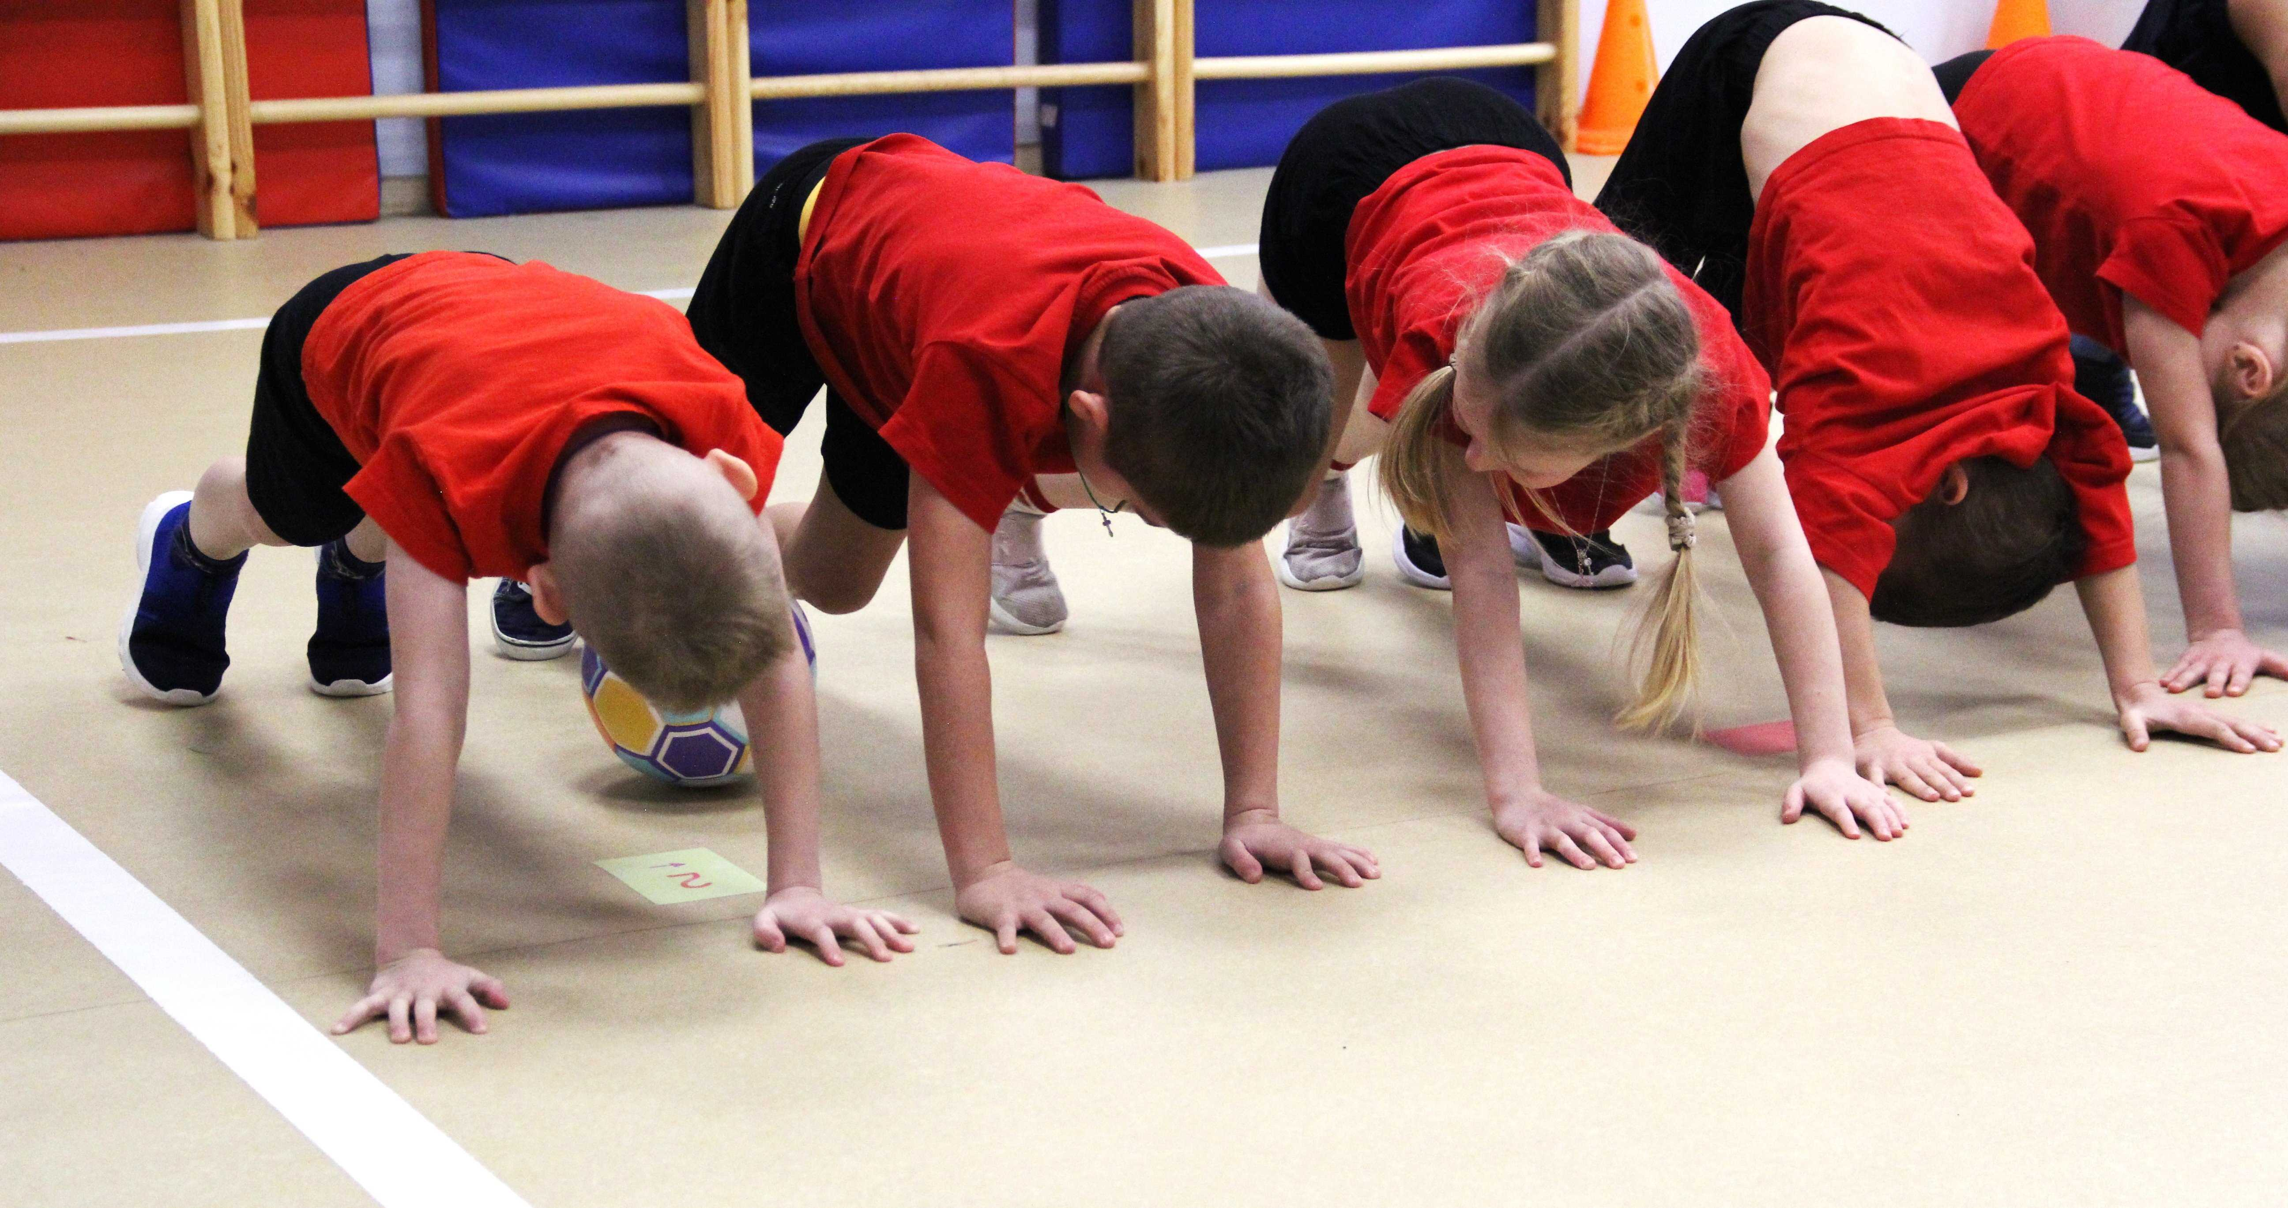
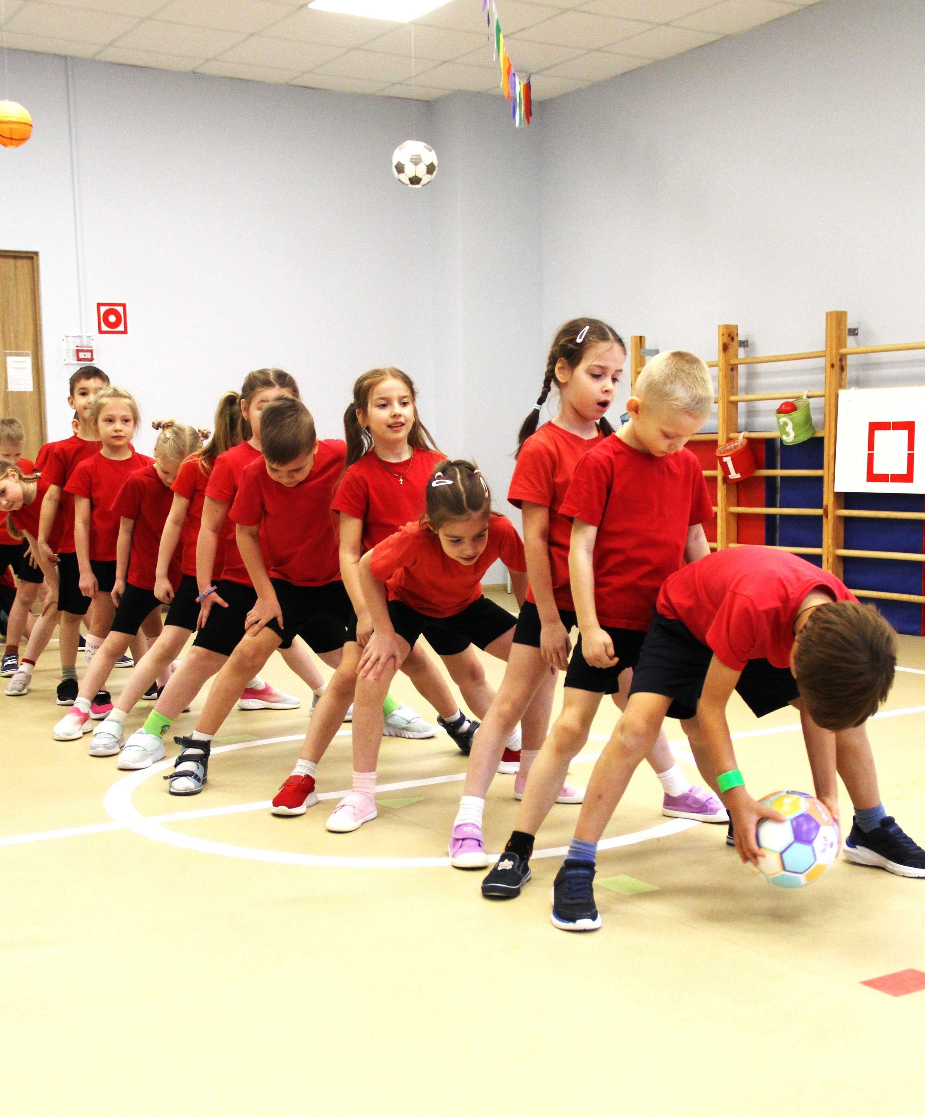
«Сквозь туннель»
Дети стоят в шеренге широко расставив ноги. Ребенок должен прокатить мяч между ног всей шеренге как можно быстрее.
Развитие точности и координации рук/ног
Для усложнения можно использовать положение – упор лежа ( тело прямое, живот подтянут, спина ровная, не прогибаясь в пояснице)

Slide 9
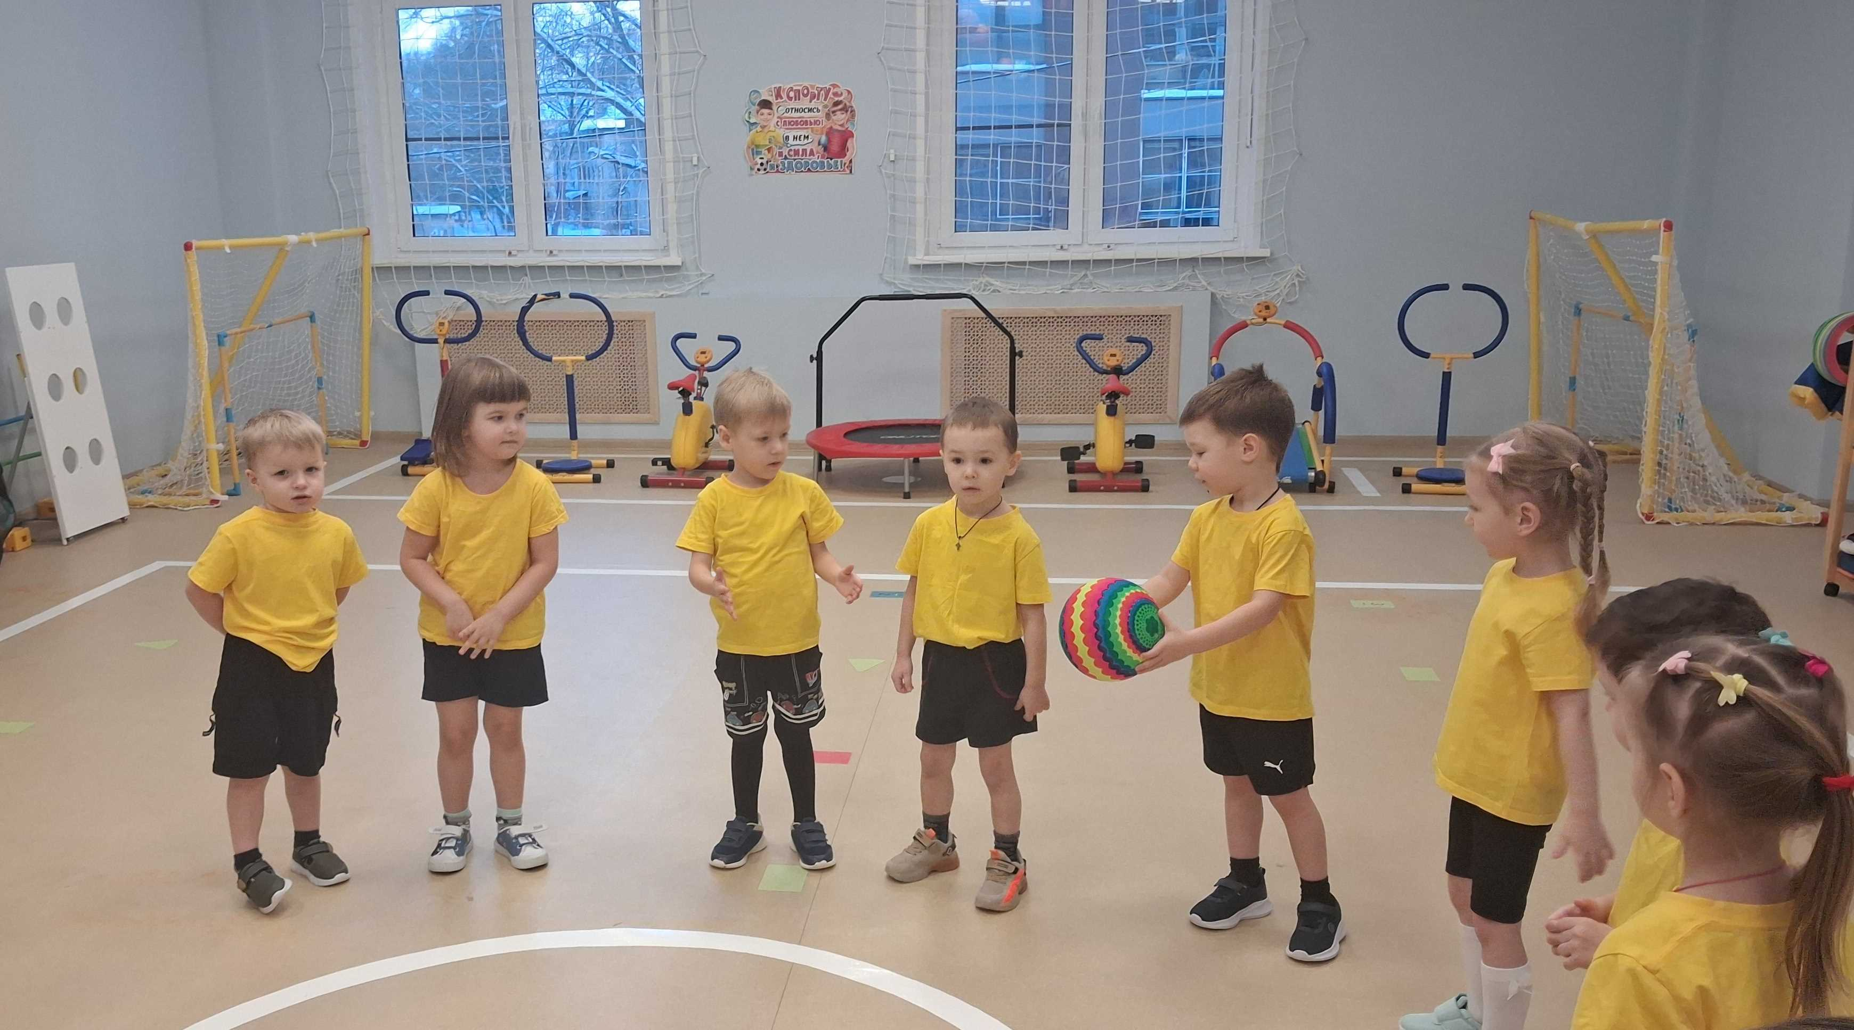
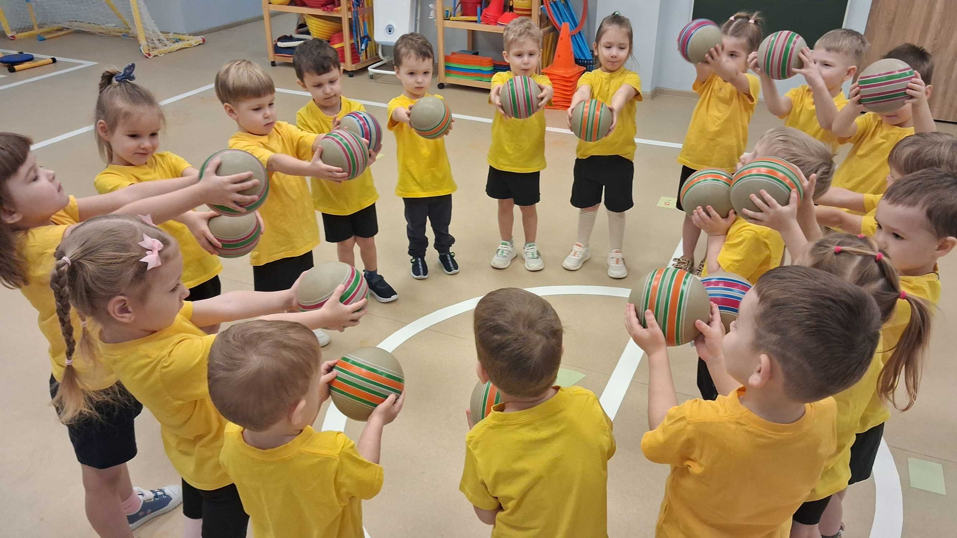
Игры с мячом на Координацию и равновесие
"Мяч по кругу или водящему"
Водящий пытается поймать мяч, переданный по кругу, но игроки должны передавать его не по прямой, а после отскока от пола.
Вариант передача мяча ногой (сложная координация)
Передача мяча друг другу (сверху, снизу, сбоку) по цепочке
Усложнение – передача мяча, стоя на одной ноге,
в игру добавляется второй мяч, либо у каждого игрока - мяч, передаем по кругу из рук в руки

Slide 10
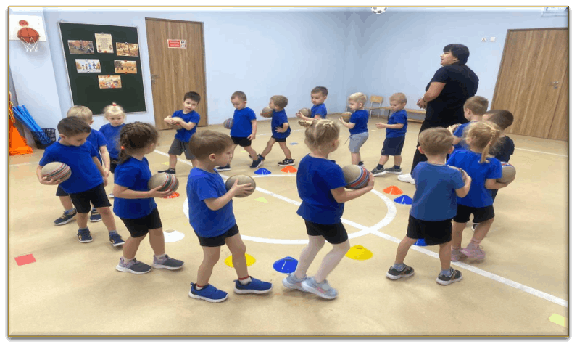
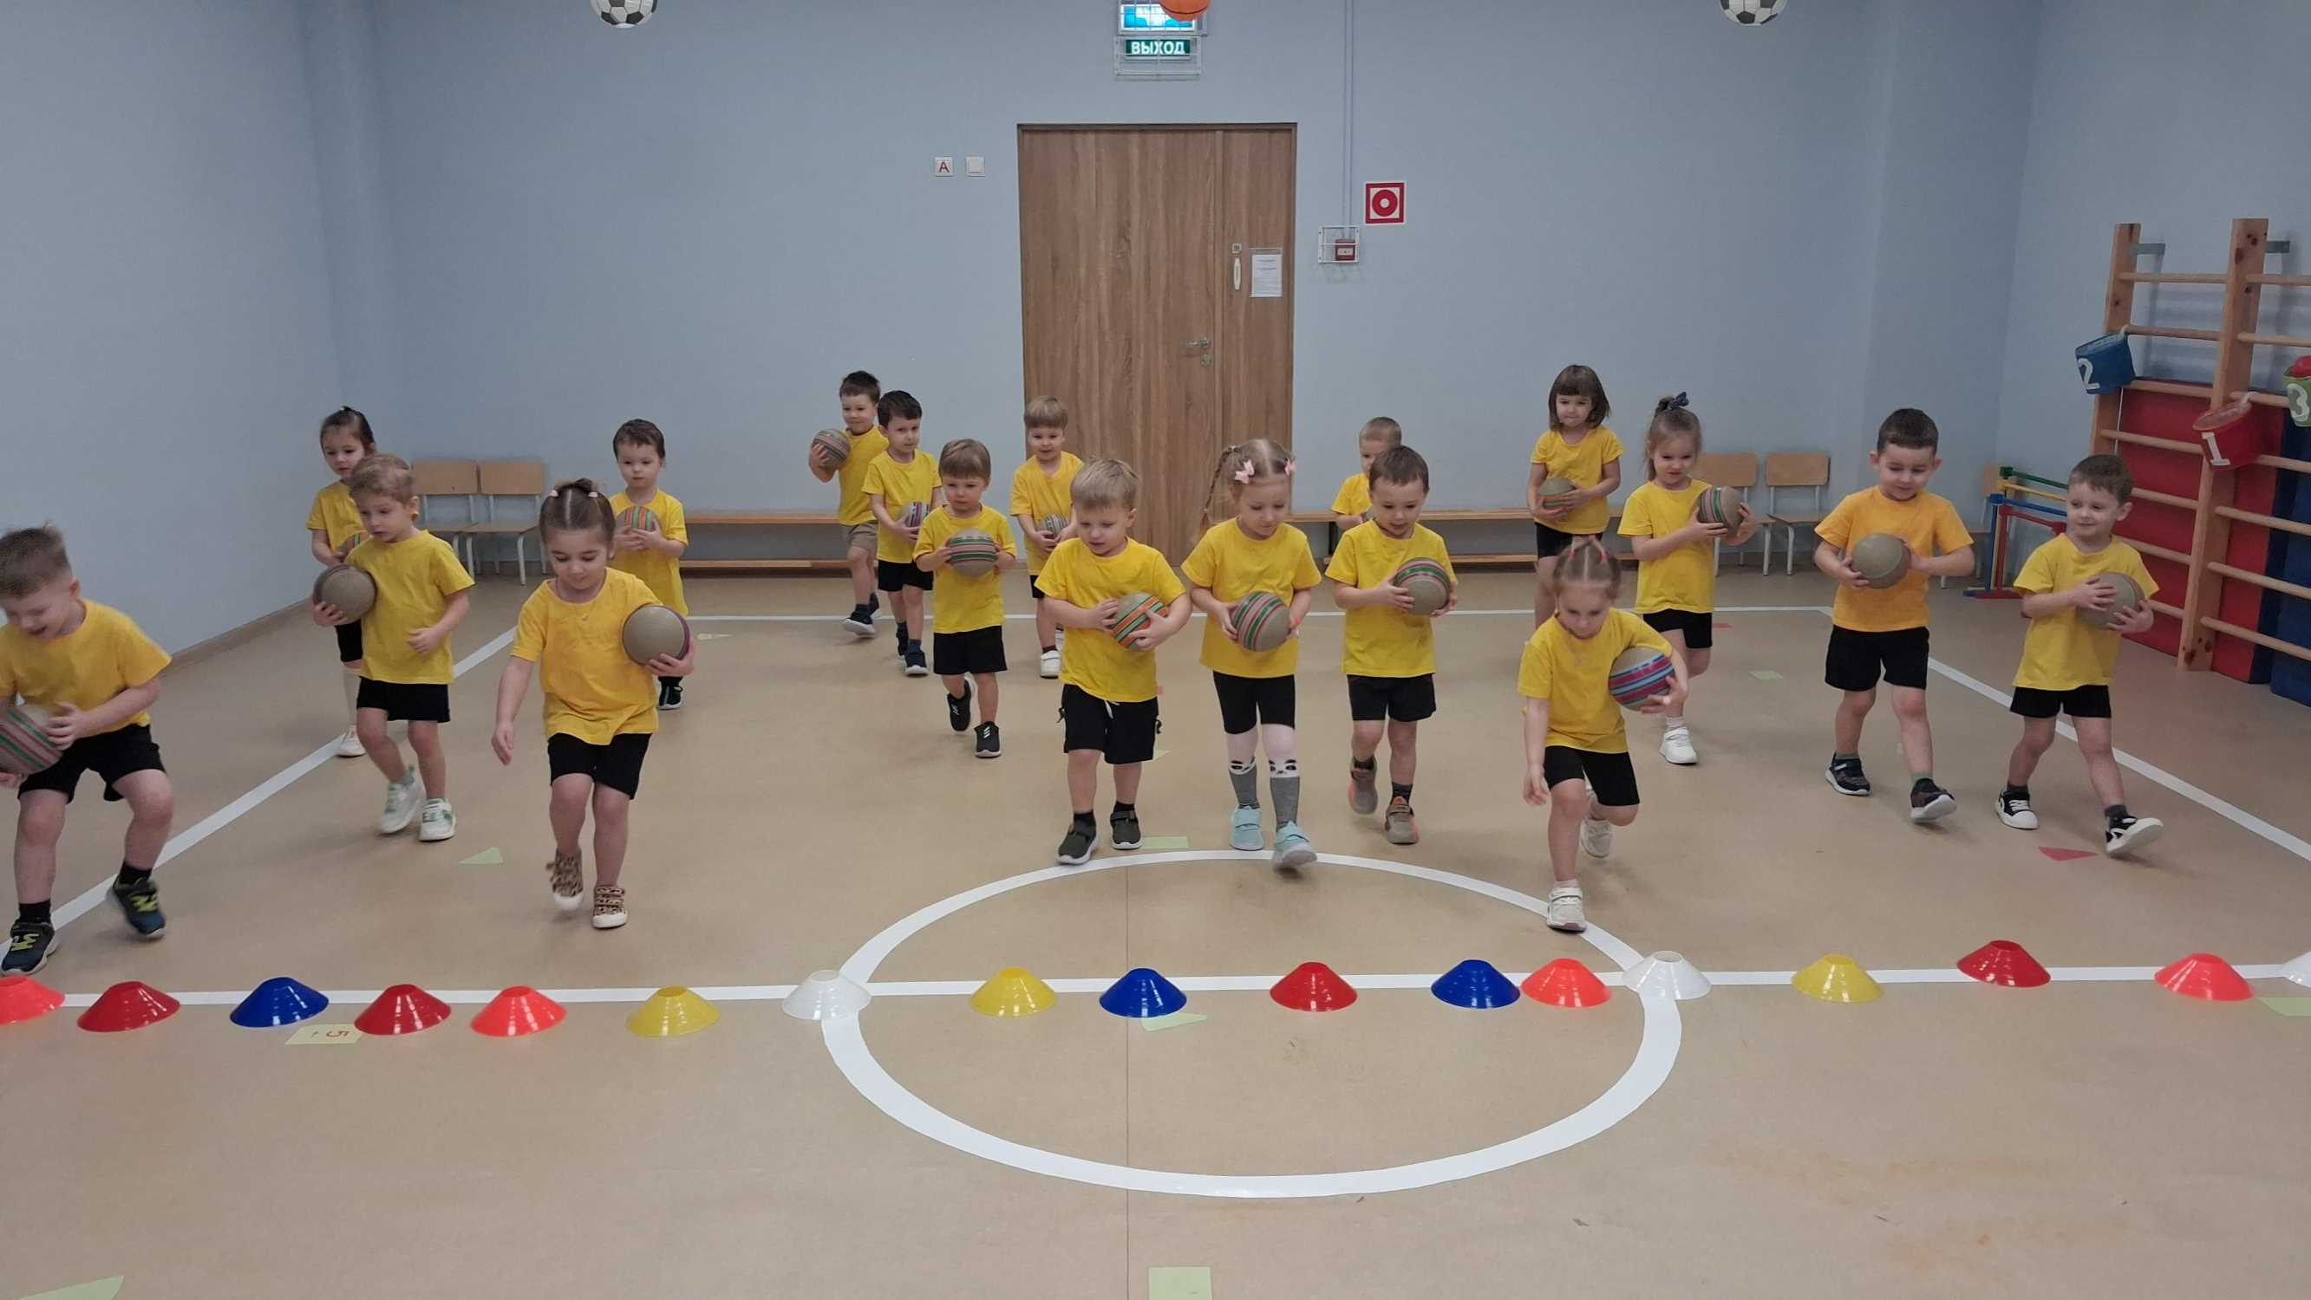
«Собери урожай»
Дети строятся в одну шеренгу, либо по командам, либо передвигаются по кругу с мячом в руках , выполняя различные упражнения (подбрасывание ,перекладывания мяча из руки в руку за спиной , набивание мяча, прокатывания мяча и т.д.)
Внутри круга, либо на противоположной стороне спортивного зала располагаются разноцветные фишки , обозначающие фрукт, овощ или ягоду
По команде – «Собери урожай» (например, клубника), дети должны взять фишку цвета урожая (клубника - красный и т.д)

Slide 11
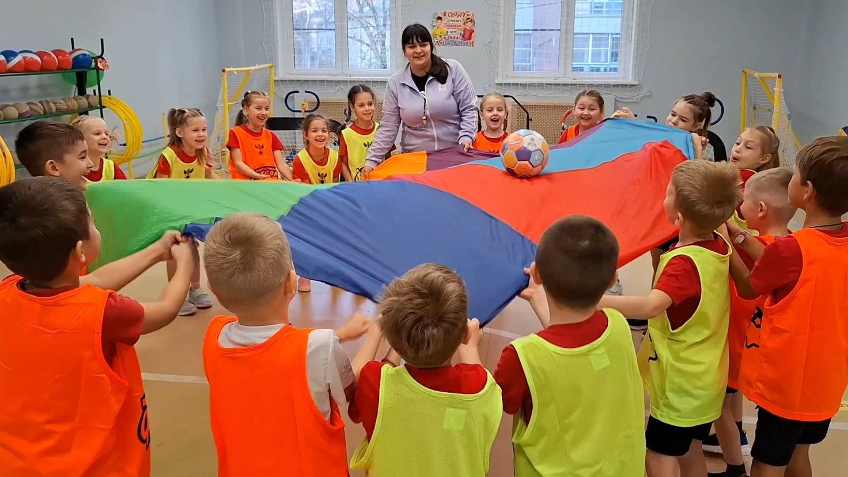
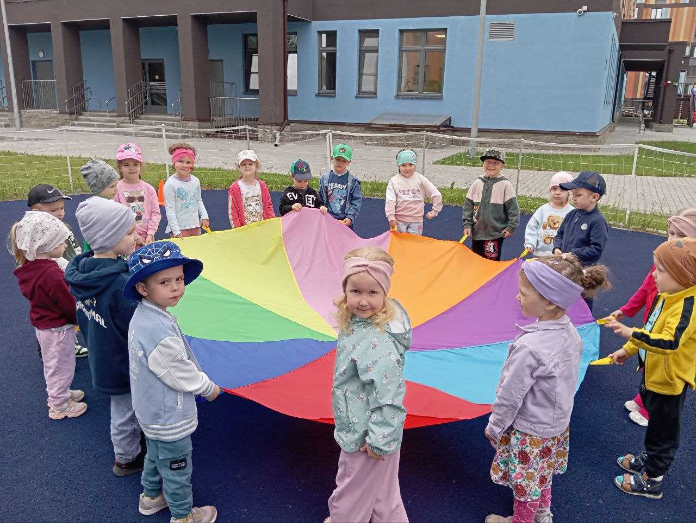
игры с детским парашютом и мячом
«Веселые мячики»
Дети держат парашют, создавая волны, чтобы мячики подпрыгивали , но не падали с ткани
«Роллербол»
Большой мяч запускают по краю парашюта.
Цель- удерживать его в движении, не давая упасть.
«Сбрось мяч»
Дети делятся на две команды, каждая держит свою половину парашюта.
Цель - скинуть мяч с половины противника.

Slide 12
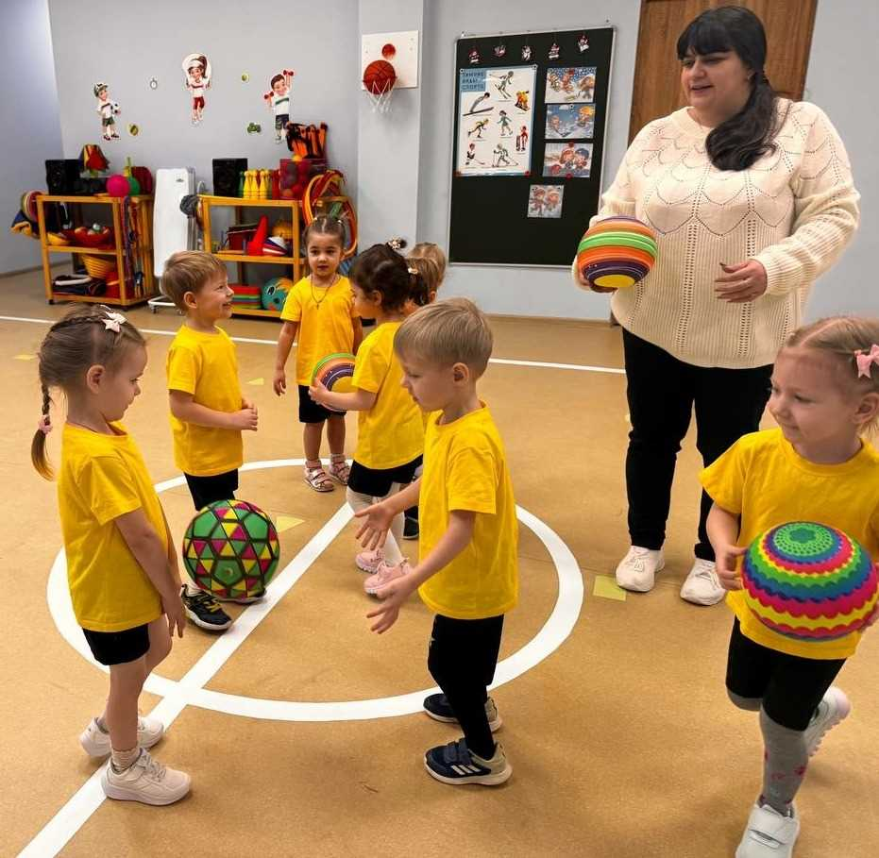
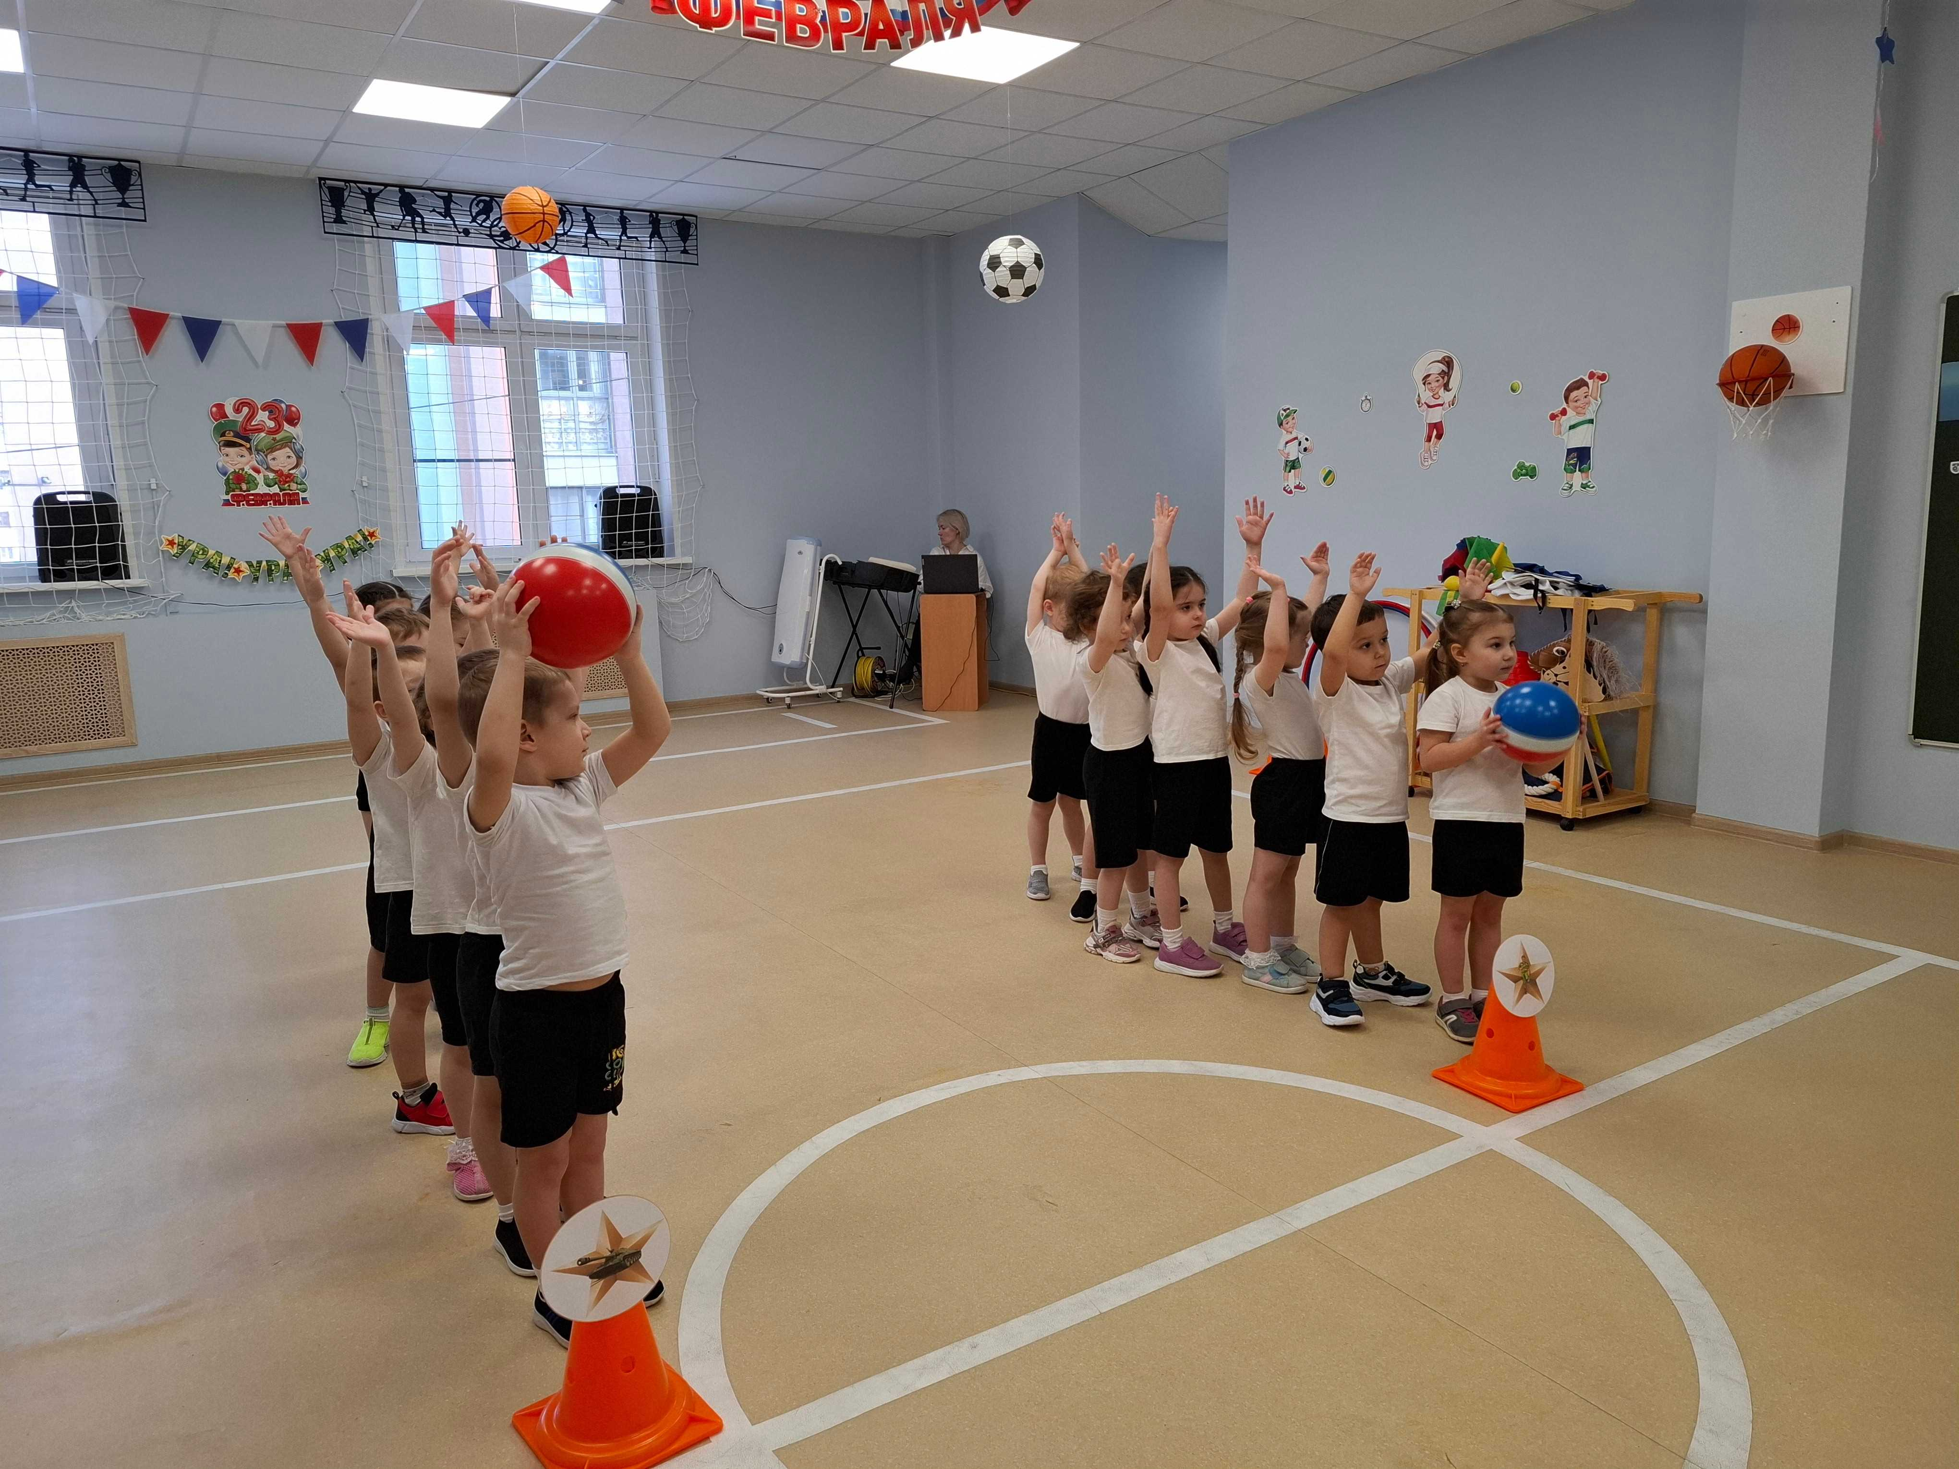
Игры на быстроту и общую активность
"Попади в обруч"
"Веселая эстафета":
Несколько обручей находятся на площадке. Дети по сигналу бегут, берут мяч.
Задача попасть в ближайший обруч, а затем вернуться к старту.
Развитие быстроты реакции и двигательной активности
– 1-й этап: Пробежать с мячом в руках.
– 2-й этап: Прокатить мяч до ориентира и обратно.
– 3-й этап: Передать мяч следующему партнеру над головой.
Развитие выносливости через смену нагрузки

Slide 13
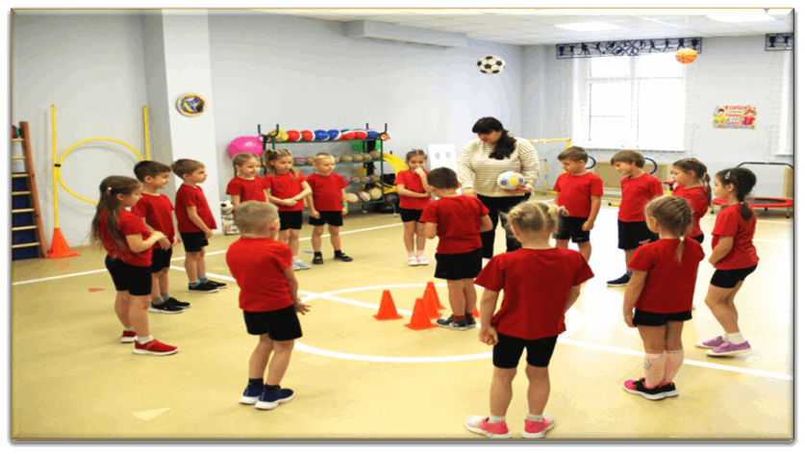
«Защити свой замок»
Построение детей в круг, в центре – ведущий- защитник замка
Для постройки крепости используем конусы, кубики, модули и т.д.
Задача защитника - отбивать мяч, либо ловить руками, чтобы сохранить свой замок целым.
Вариант передачи мяча игроков - свободный (хаотичный) – перекатывания низом руками , либо ногой ( закрепление техники ударов по мячу)

Slide 14
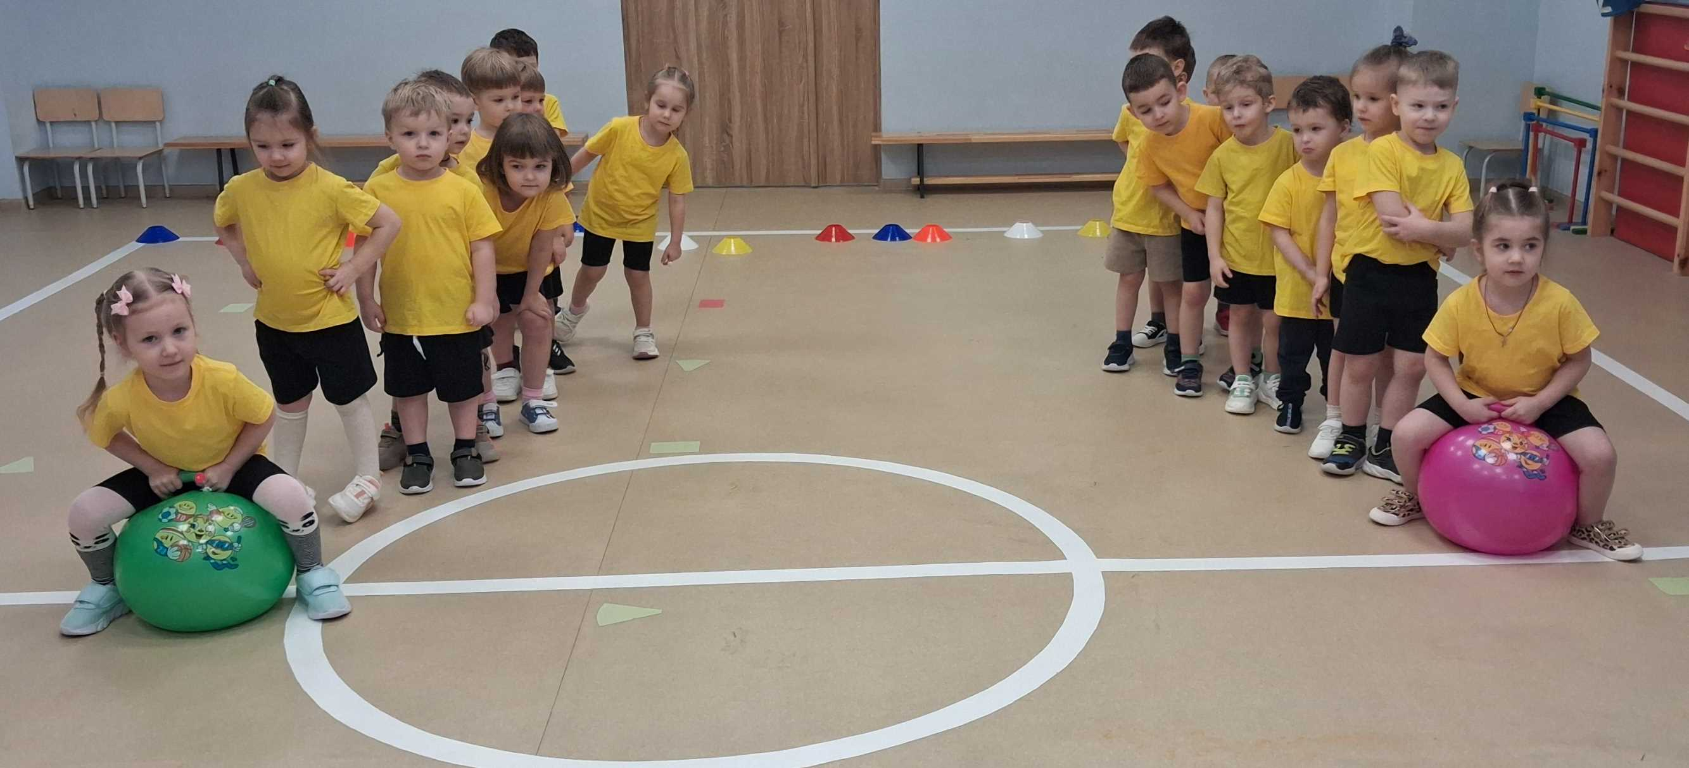
Игры с мячом на развитие силы
«Попрыгунчики»
«Космонавты»
Дети делятся по командам - выполняем прыжки на фитболах с ручками, до финиша
Дети - «космонавты» сидят на «космодромах» - фитболах, располеженных в свободном порядке по залу.
По команде «Заводим моторы!» дети делают вращательные движения руками перед грудью и произносят звук «Р-Р-Р» .
По команде «Полетели!» игроки разводят руки в сторону и разбегаются врассыпную.
По команде «На посадку!» «космонавты» приземляются на свои « космодромы»- фитболы

Slide 15
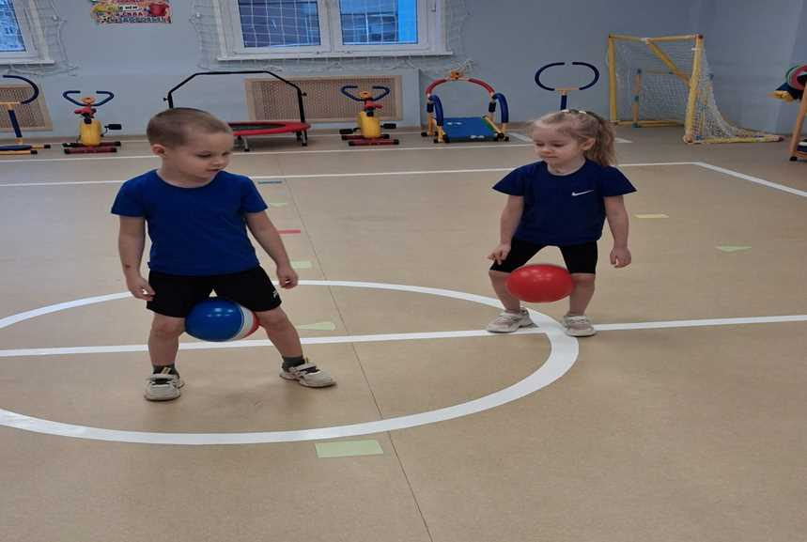
«Веселые кенгурята»
Необходимо зажать мяч между коленями и прыжками продвинуться до финиша
Если мяч выпадает, поднимаем и продолжаем движение дальше
Вариант построение по командам;
Вариант с ведущим –ловишкой , игроки прыжками врассыпную передвигаются по залу

Slide 16
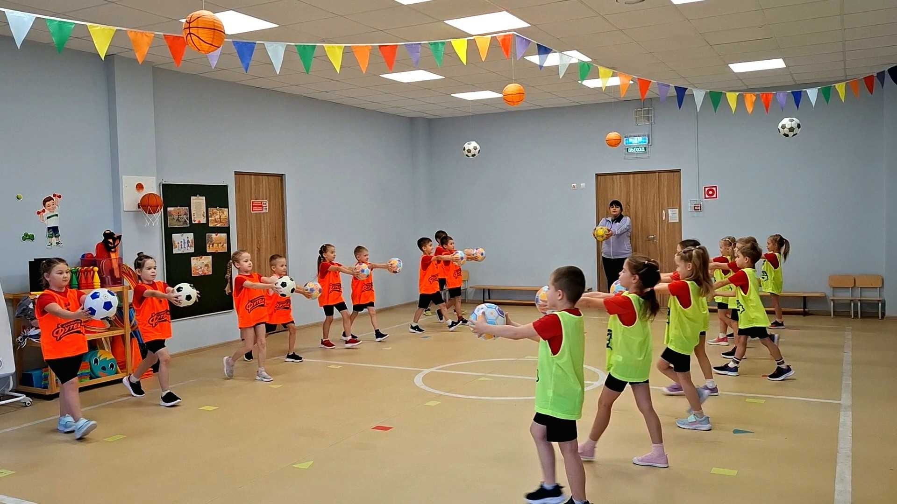
Организация занятия
1. Доступность: соответствие размера и веса мяча возрасту.
2. Дозирование нагрузки: четкое чередование фаз активности (бег, броски) с фазами отдыха (ожидание, ловля).
3. Игровая мотивация: использование сюжета, соревновательного элемента (без излишнего давления) и поощрения.
4. Индивидуальный подход: учет уровня подготовки ребенка (более сложный бросок для сильных, упрощение для слабых).
5. Регулярность: включение игр с мячом в ежедневную двигательную активность (утренняя гимнастика, прогулка).

Slide 17
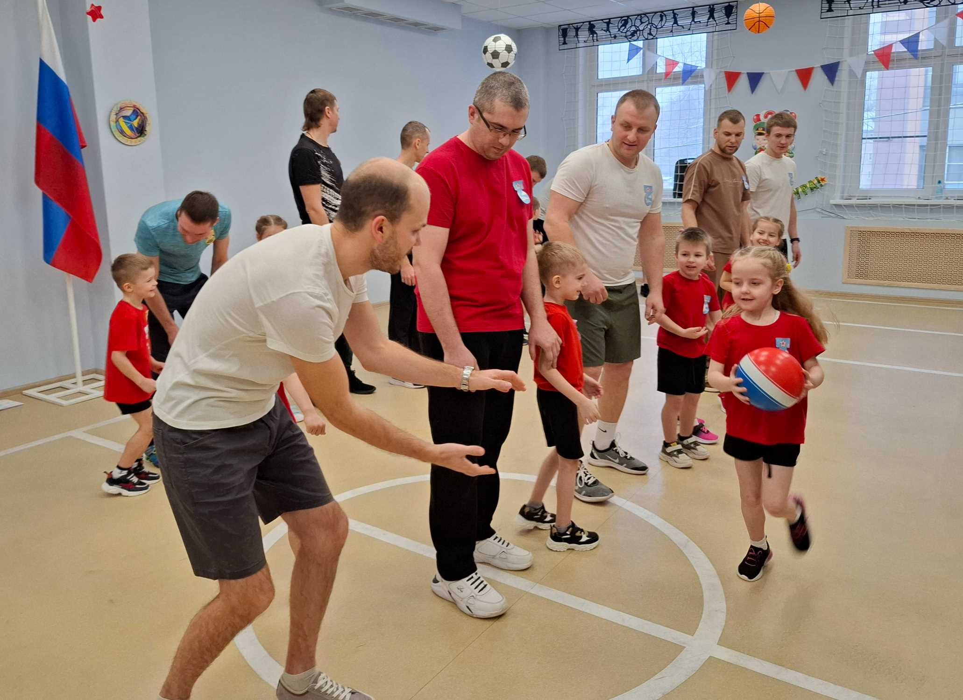
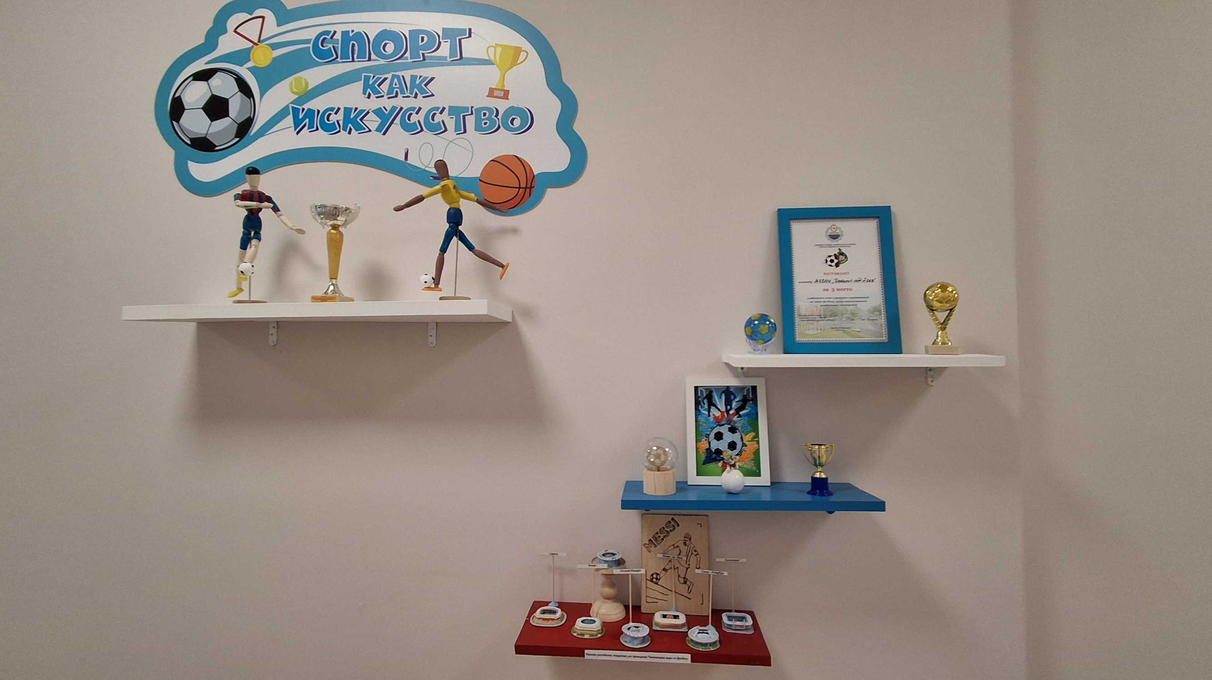
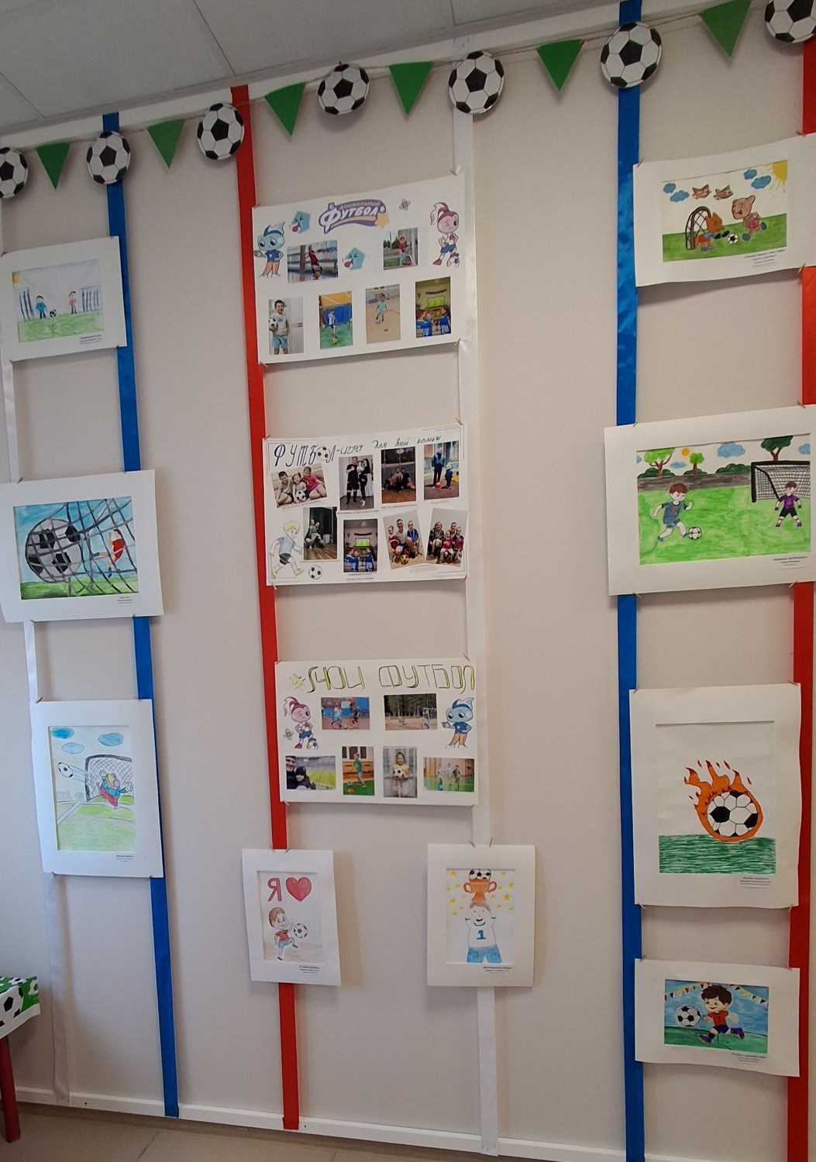
Взаимодействие с родителями
1. Информационно-просветительское направление
Информационный стенд - размещение материалов на темы: «Топ-5 игр с мячом во дворе», «Как выбрать мяч ребенку по возрасту»;
Папка –передвижка на тему: «Почему игры с мячом важны для подготовки к школе»;
Сайт детского сада - размещение консультаций: «Подвижные игры с мячом в домашних условиях»;
Консультации – беседы , выступления на родительских собраниях.
2. Спортивные развлечения с родителями
«Папа, мама, я — с мячом друзья», «Футбольный турнир для родителей»;
День открытых дверей
Открытое физкультурное занятие для родителей.
3. Совместное творчество и проекты
Творческий всероссийский конкурс «Лучшая футбольная елочка» – изготовление новогодних игрушек на футбольную тематику;
Спортивно - творческая выставка « Мы любим футбол»- поделки и рисунки ;
Кулинарный конкурс «Футбольный гурман» - фото блюд на футбольную тематику, размещение на страничке сайта детского сада;
Фотовыставка - «Играем в мяч всей семьей».

Slide 18
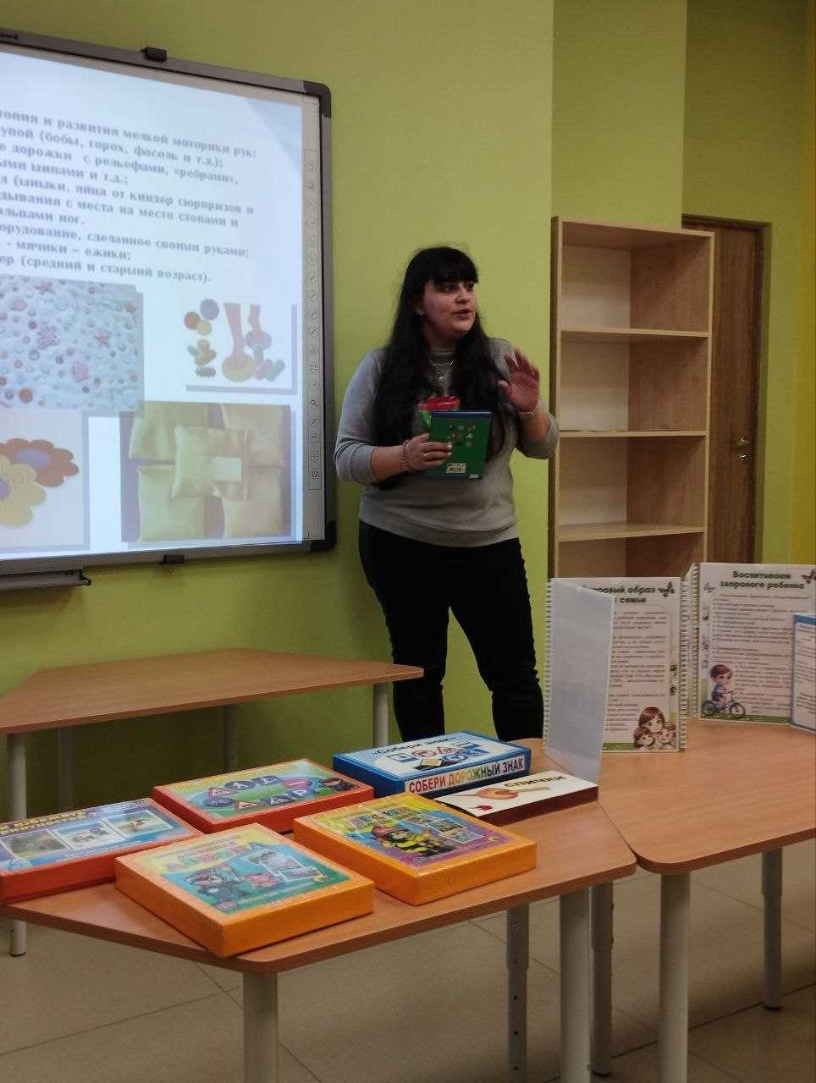
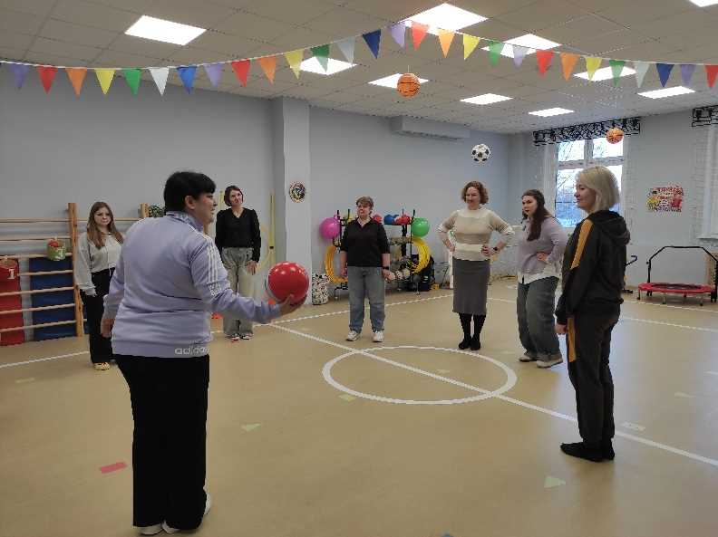
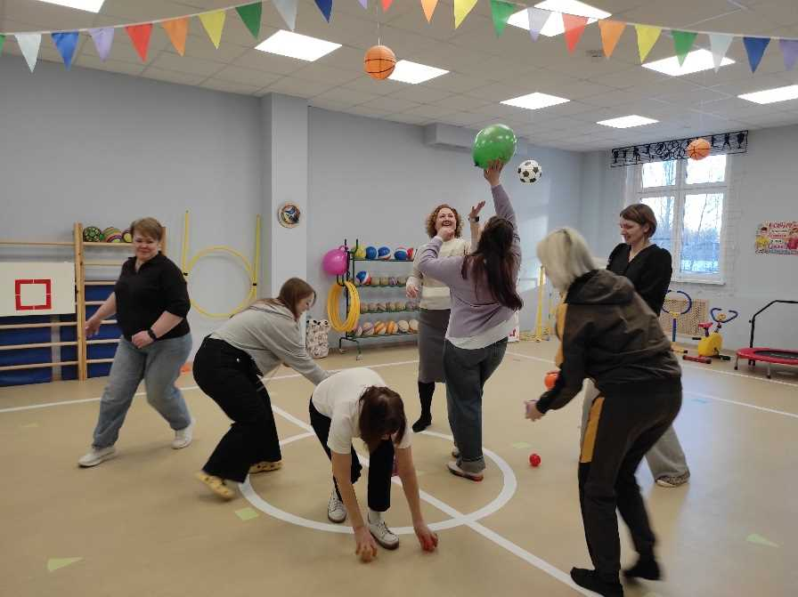
Взаимодействие с педагогами
1. Теоретическая и методическая поддержка:
• консультации: методика обучения элементам спортивных игр с мячом; правила подвижных игр с мячом;
• картотека подвижных игр с мячом;
• мастер-класс на тему «Подвижные игры с мячом».
2. Совместная деятельность на занятиях
3. Закрепление навыков на прогулках , утренней гимнастике, физкультминутках и т.д.
4. Обогощение развивающей среды:
оснащение физкультурных уголков;
подбор инвентаря;
изготовление нестардатного оборудования.
5. Мониторинг и анализ:
обсуждение успехов ;
корректировка работы.

Slide 19

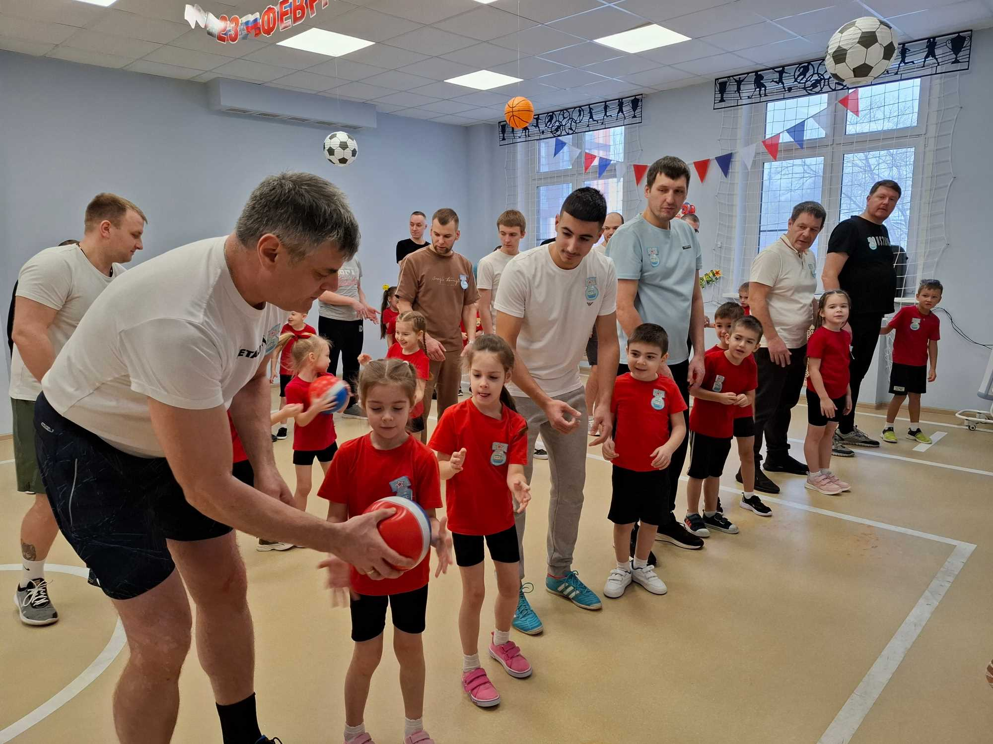
Ожидаемые результаты
Что дает нам мяч?
Сформирована потребность в двигательной активности , интерес к подвижным играм
Обогащен двигательный опыт детей, развито умение технично, точно и осознанно выполнять движения
Дети соблюдают правила игры, проявляют инициативность, самостоятельность, партнерское взаимодействие в команде
Сформированы нравственно-волевые качества, стремление к сохранению и укреплению собственного здоровья
Обогащена развивающая предметно - пространственная среда
Установлены партнерские взаимоотношения с родителями, укреплены детско - родительские отношения

Slide 20
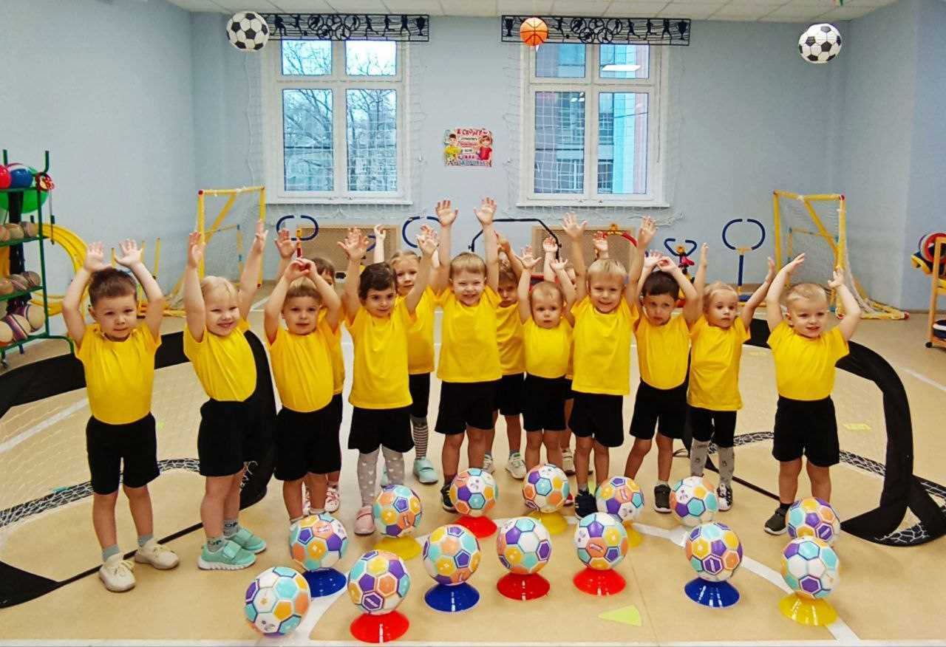
Выводы
Подвижные игры с мячом являются эффективным средством для комплексного развития физических качеств дошкольников
Правильно подобранные игры обеспечивают систематическое воздействие на все группы мышц и нервную систему
Игровая форма гарантирует высокую мотивацию детей к двигательной активности

Slide 21
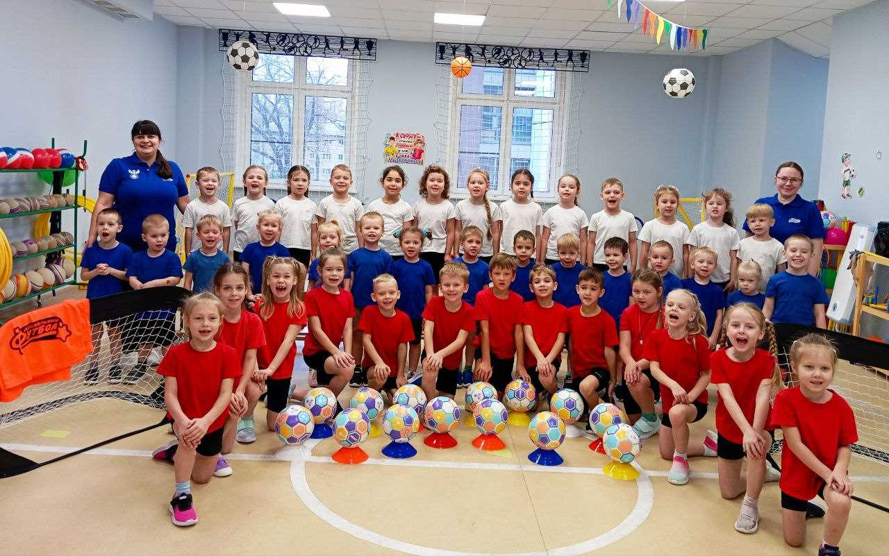
Спасибо за внимание!

